Slide 1


VIETNAM
Camera di Commercio Italiana in Vietnam
Unioncamere Emilia-Romagna
UNA NUOVA DESTINAZIONE

Slide 2
I/ Vietnam – uno sguardo
Camera di Commercio Italiana in Vietnam
Unioncamere Emilia-Romagna
Geografia.
Indicatori Economici.
II/ Perché avviare rapporti di business con il Vietnam
Politica e Governo.
Mercato.
Risorse Umane.

Slide 3
I/ Vietnam – uno sguardo
Camera di Commercio Italiana in Vietnam
Unioncamere Emilia-Romagna

Slide 4
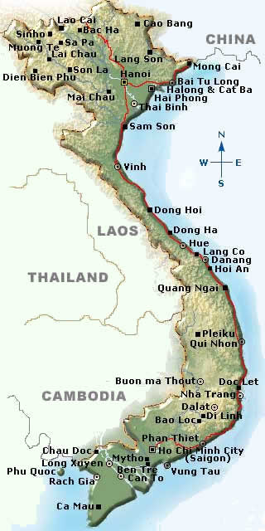
1) Geografia
Camera di Commercio Italiana in Vietnam
Unioncamere Emilia-Romagna
- Superficie: 331.698 Km² 65esimo nel mondo (Italia 301.338 Km², 71a). Dal confine del Nord al Sud si estende per oltre 1.700 km.
- Popolazione: 90 milioni di abitanti, nel quale 54% della popolazione ha meno 30 anni.
- Poli-economici: Hanoi (situata a nord) è la capitale con circa 7.500.000 abitanti, la città di Ho Chi Minh (o Saigon situata a sud) con circa 10.000.000 abitanti è senza dubbio il maggiore centro economico-commerciale a livello nazionale. Sorgono Da Nang (a centro) e Hai Phong (a nord) come i terzi poli urbani del Vietnam nonché importante centri portuali.

Slide 5
2) Indicatori economici
Camera di Commercio Italiana in Vietnam
Unioncamere Emilia-Romagna
Dati | 2010 | 2011 | 2012 | 2013 (previsione)
PIL (miliardi USD) | 104,6 | 119 | 136 | 143,07
Crescita reale del PIL (%) | 6,78 | 5,89 | 5,03 | 5,2
PIL pro capite (in PPA - USD) | 1.160 | 1.300 | 1.540 | 1.700
Tasso di disoccupazione (%) | 2,88 | 2,27 | 1,99 | 2,17
Tasso di inflazione (%) | 11,75 | 18,6 | 6,81 | 8,00

Slide 6
II/ Perché avviare rapporti di business con il Vietnam
Camera di Commercio Italiana in Vietnam
Unioncamere Emilia-Romagna

Slide 7
1) Politica e Governo
Camera di Commercio Italiana in Vietnam
Unioncamere Emilia-Romagna
a) Stabile: Vietnam, insieme con Singapore, dal 1976, viene considerati i due Stati più stabili del Sud-Est Asia (ASEAN).
⇨ Protezione per gli investimenti dall’estero.
b) Aperto: Dal 2008, Vietnam è diventato membro ufficiale del WTO. Oltre le politiche incentive a livello nazionale, ci sono anche gli incentivi a livello provinciale.
⇨ Doppia incentiva ed impegno di internazionalizzazione.
c) Amichevole: Il governo ha sempre avuto un buon rapporto con gli Stati in gruppo ASEAN, in Asia e non solo..
⇨ ?!

Slide 8
2) Mercato
Camera di Commercio Italiana in Vietnam
Unioncamere Emilia-Romagna
a) Consumo interno: Crescita del PIL positivo di 26 anni consecutivi. Un mercato di quasi 90 millioni di giovani consumatori e previsto un aumento a 110 millioni entro 2020. Es: Honda, Piaggio, Vinamilk.
⇨ Un mercato promettente.
b) ASEAN: L’unione dei paesi nel Sud-Est Asia (11 paesi) nella quale dal 2015 tutte le merci prodotte in uno dei 11 paesi membri potranno circolare liberamente.
⇨ Porta di accesso strategico ad un mercato ancora più grande. “Una piccola UE di 500 millioni di abitanti”.

Slide 9
3) Risorse Umane
Camera di Commercio Italiana in Vietnam
Unioncamere Emilia-Romagna
Costo mano d’opera: Gli operai Vietnamiti sono considerati: Intelligenti, disciplinati ed avere alta manualità.. con un costo relativamente basso (120€ - 150€/mese).
Manager livello medio e alto: Grazie all’investimento del governo in istruzione e della famiglia in propri figli, tanti manager/dirigenti Vietnamiti sono ben preparati e con tanta esperienza.

Slide 10
CONCLUSIONE
Camera di Commercio Italiana in Vietnam
Unioncamere Emilia-Romagna
Vietnam è un mercato promettente e lo sarà ancora fino al 2020. Però come tutti altri mercati emergenti, ci vuole un approccio appropriato e tanto impegno.
GRAZIE!
VI AUGURO UN BUON AFFARE E VI ASPETTIAMO IN VIETNAM

